Slide 1
Instrumentos musicales
Colegio Aurora de Chile
Educación Musical
Semana 3
Profesor: Felipe Pérez Parra
Consultas: musicaauroradechile@gmail.com
No es necesario imprimir este POWER POINT

Slide 2
¡Iniciemos!
Observa la imagen y responde oralmente
(sociabiliza con alguien de tu familia):
¿ Que observas en la imagen?
¿ Que tienen en común estos instrumentos?
¿conocías estos instrumentos ?

Slide 3
Objetivo
Contenido escrito en el cuaderno
Conocer y clasificar instrumentos musicales de CUERDA por medio de videos y entrenamiento auditivo.

Slide 4
Ruta de aprendizaje
Observar video
Definición de instrumentos de cuerda
Observar imagen
Listado de instrumentos
Indagación por
YOU TUBE
Evaluar lo. aprendido

Slide 5
Observa el siguiente video
https://www.youtube.com/watch?v=JenTPm0Jcyo
No olvides usar audífonos

Slide 6
Instrumentos musicales de cuerda
Los instrumentos de cuerda o cordófonos son instrumentos musicales que producen sonidos por medio de las vibraciones de sus cuerdas (una o varias). Estas cuerdas están tensadas entre dos puntos del instrumento.
Contenido escrito en el cuaderno

Slide 7
Elaboremos un listado de instrumentos de cuerda
N° | Instrumento
1
2
3
4
5
Contenido escrito en el cuaderno

Slide 8
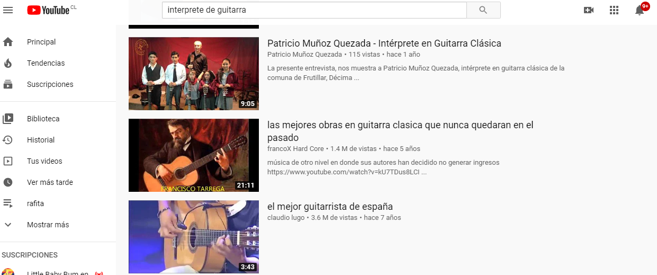
Actividad
Busca en YouTube una interpretación musical con instrumento de cuerda
¿Qué es una interpretación?
Es una persona que ejecuta una pieza musical bajo sus propios estándares y conocimientos.
Ejemplo
No olvides usar audífonos

Slide 9
Sociabiliza con alguien de tu familia
¿Qué te pareció el video?
¿ Te gustó el instrumento musical? ¿Por qué?
No es necesario escribir

Slide 10
Actividad
Dibuja y pinta tu instrumento de CUERDA favorito (tamaño adecuado a la hoja)
Contenido escrito en el cuaderno

Slide 11
Cierre: observa el siguiente Video
https://www.youtube.com/watch?v=qG-ngsCSaYU
No olvides usar audífonos

Slide 12
CONSULTAS:
No olvides que cualquier consulta de la asignatura será respondida a la brevedad en el correo
musicaauroradechile@gmail.com

